Slide 1
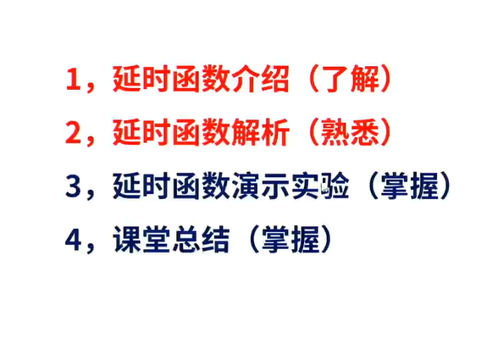

Slide 2
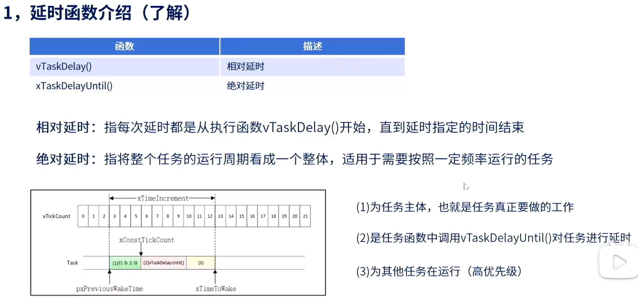

Slide 3
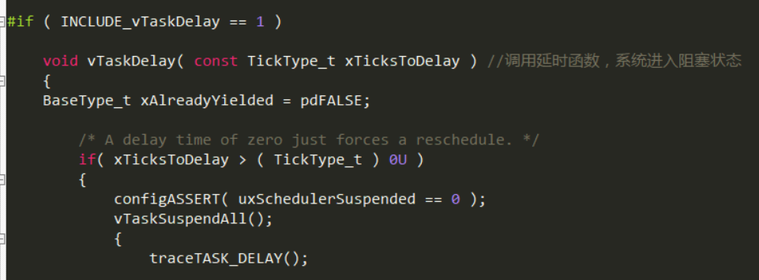
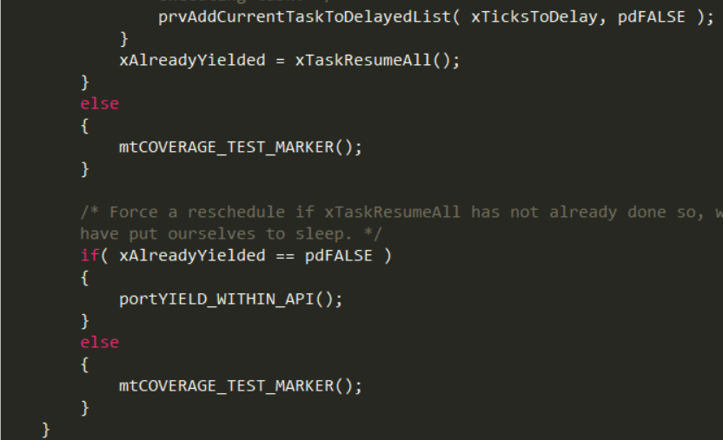
调用的这个函数会将当前任务放到阻塞列表，所以任务进入阻塞

Slide 4
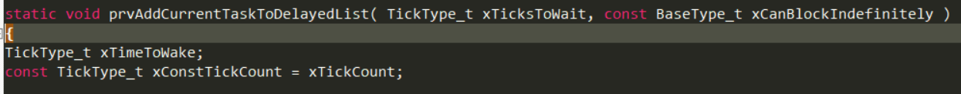
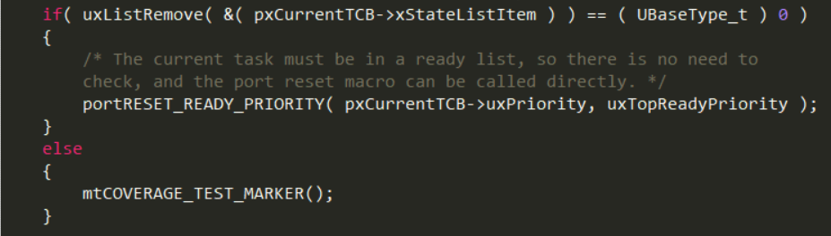
将当前任务放到阻塞列表，函数的具体内容，函数有两个参数，延时的时间
把当前的任务从当前列表移除（ xStateListItem 是 TCB 中的一个成员，它是一个指向列表项（ListItem）的指针。 ）
uxListRemove就是移除列表项函数，返回0，代表移除成功
portRESET_READY_PRIORITY() 是一个 FreeRTOS 宏，用于将任务的优先级重新设置为最高就绪优先级。它的参数是当前任务的优先级和当前系统中最高优先级的任务优先级。
pxCurrentTCB->uxPriority 表示当前任务的优先级。uxTopReadyPriority 是一个系统变量，表示当前就绪任务列表中的最高优先级任务的优先级。
因此，portRESET_READY_PRIORITY( pxCurrentTCB->uxPriority, uxTopReadyPriority ) 的作用是将当前任务的优先级重新设置为最高优先级。这通常是在任务从就绪状态重新进入阻塞状态后调用的，以确保任务下次被调度时仍能以最高优先级运行

Slide 5
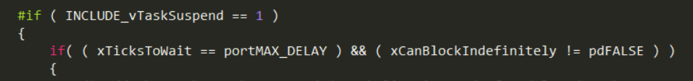
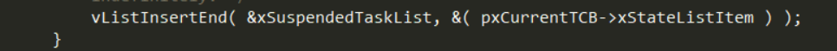
承接上页函数内容继续
prvAddCurrentTaskToDelayedList函数最开始的两个参数
首先，它判断 xTicksToWait （等待时间）是否等于 portMAX_DELAY（最大延时时间），即等待时间是否是最大值。如果是最大值，则任务不会在等待超时后自动唤醒，而是需要外部事件来唤醒它。
然后，它判断 xCanBlockIndefinitely 是否为 pdFALSE，即是否可以永久地阻塞任务的执行。如果可以，则将任务加入到挂起任务列表 xSuspendedTaskList 中，而不是加入到等待任务列表中。
综上所述，这段代码的作用是将当前任务永久地阻塞，并加入到挂起任务列表中，以等待外部事件的唤醒。

Slide 6
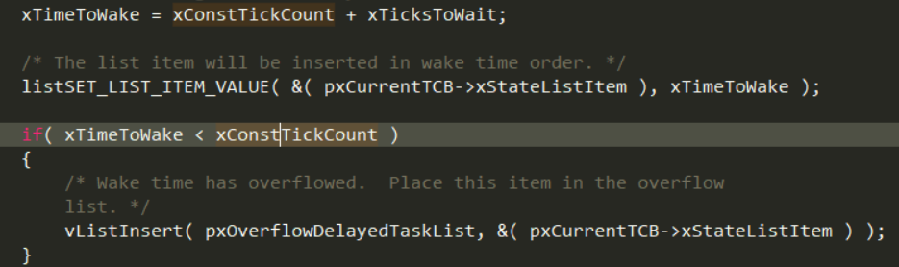
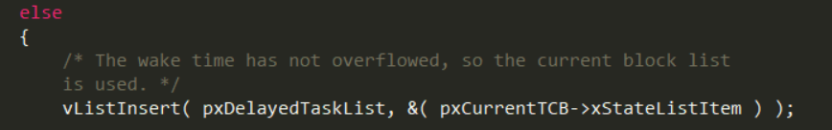
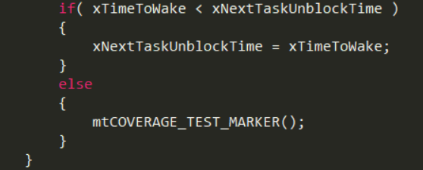
承接上页函数内容
（延迟时间后最终的滴答数=当前滴答计数器的值加上要延迟的时间需要的滴答数）
它将当前系统滴答计数器（xConstTickCount）和等待的滴答数（xTicksToWait）相加，得到任务应该被唤醒的时间（xTimeToWake）
然后把值写到列表项值里面
如果 xTimeToWake 的值超过了系统滴答计数器的最大值，那么该任务的列表项将被插入到一个称为“溢出延迟任务列表”的列表中。否则，该任务的列表项将被插入到当前的“延迟任务列表（从就绪列表移除挂载到阻塞列表）”中。
如果该任务的唤醒时间小于当前的“下一个任务解除阻塞的时间”（xNextTaskUnblockTime），则更新“下一个任务解除阻塞的时间”为该任务的唤醒时间。

Slide 7
承接上一页的函数内容
恢复任务调度器了，然后根据返回值判断是否需要任务切换

Slide 8
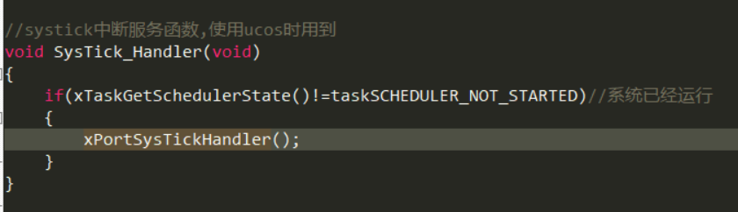
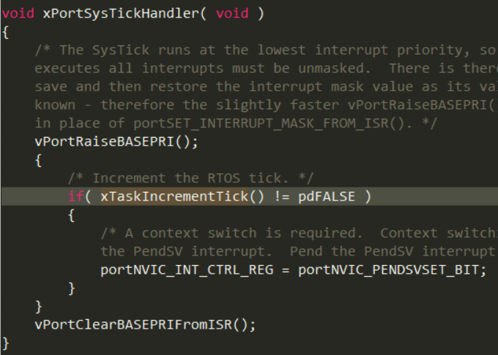
系统延时函数将任务挂载到延时列表，任务进入阻塞态，那延时到了如何解除？
在滴答定时器的中断服务函数里面xPortSysTickHandler()——xTaskIncrementTick()

Slide 9
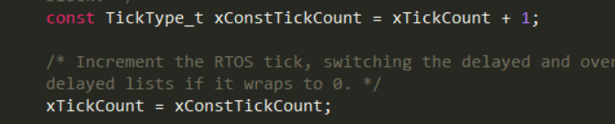
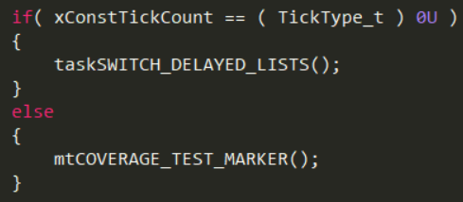
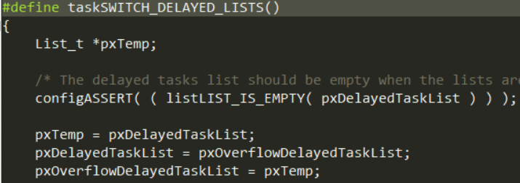
承接上一页
存放系统时钟的计数值（节拍数，每进入滴答中断，就会+1）
检查计数值是否为0，变成0就代表计数溢出了
溢出之后将就绪列表和溢出的就绪列表互换，以便循环使用，就是将两个列表的指针交换，这么做是为了在计数器溢出时，开始执行溢出延时列表的任务，这样做可以避免每次系统时钟滴答定时器计数器溢出时，都要对所有任务进行排序，而是仅仅对溢出列表中的任务进行排序。

Slide 10
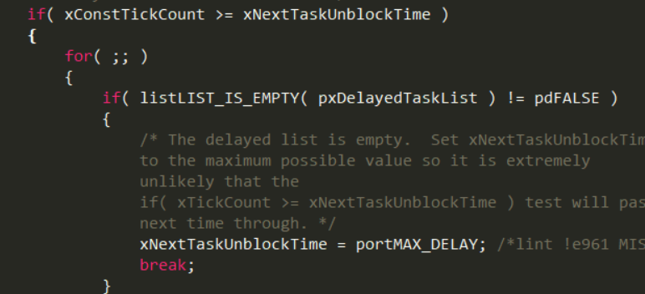
承接上一页内容
xNextTaskUnblockTime 是 FreeRTOS 中的一个全局变量，用于记录下一个即将释放阻塞状态的任务所需要等待的时间。当一个任务被阻塞时，如果它的释放时间比当前 xNextTaskUnblockTime 更早，那么 xNextTaskUnblockTime 将会被更新为这个释放时间。
如果当前的系统节拍计数大于等于延时任务中最早需要被唤醒的时间，就表示有延时任务需要被唤醒了。
判断延时任务列表中是否有任务。
如果延时任务列表为空，就将 xNextTaskUnblockTime 设为 portMAX_DELAY，
这个值在 FreeRTOS 中表示无限期等待。
这样做的目的是为了避免在没有延时任务时反复执行检查条件，浪费 CPU 资源。

Slide 11
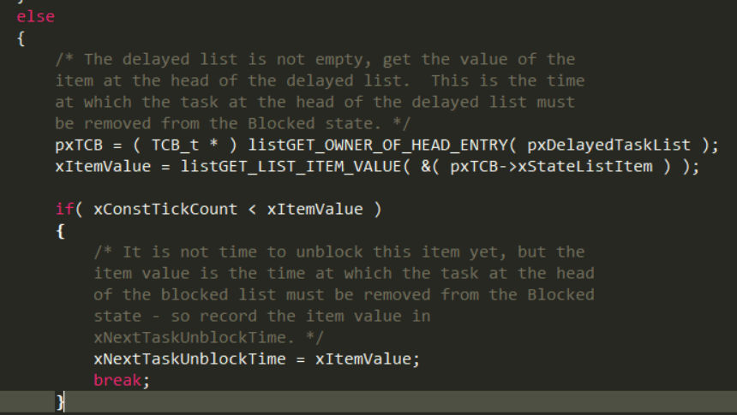
承接上一页内容，就是延时列表里有任务的情况
获取阻塞列表中第一个任务的控制块，
获得任务的阻塞时间
如果此时的计数器值反而小于阻塞时间值（异常情况）
需要将任务的阻塞时间赋值给下一个即将释放阻塞状态的任务所需要等待的时间

Slide 12
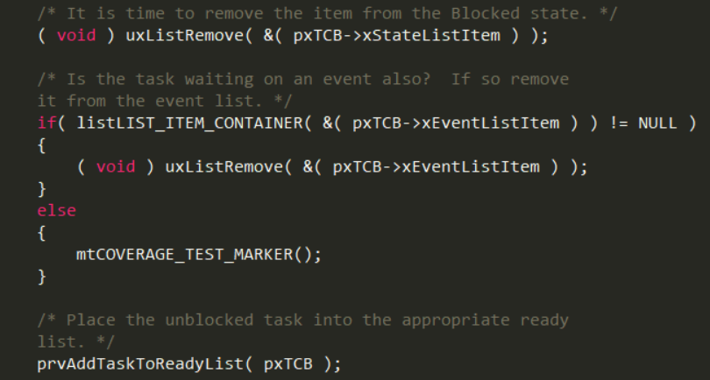
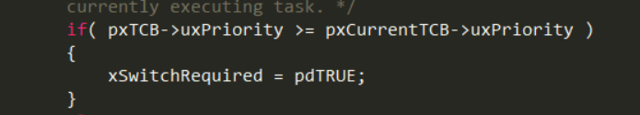
重要：承接上一页，非异常状态下，真正解除任务阻塞状态的位置
利用任务控制块将任务从所属列表移除
将 TCB 从事件列表中移除。如果 TCB 不在事件列表中，这个操作将没有任何影响。
然后将任务添加到就绪列表中
如果这个任务的优先级比现在执行的任务优先级更高
就会返回一个pdTRUE，后面进行一次任务切换

Slide 13
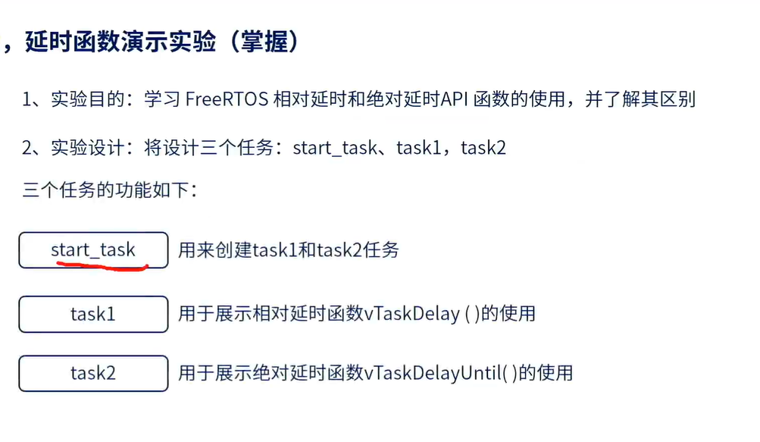

Slide 14
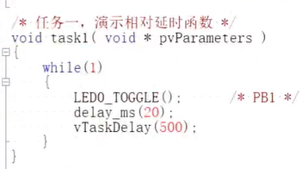
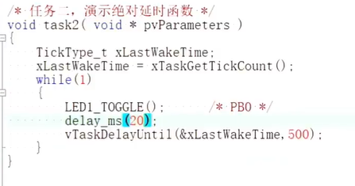
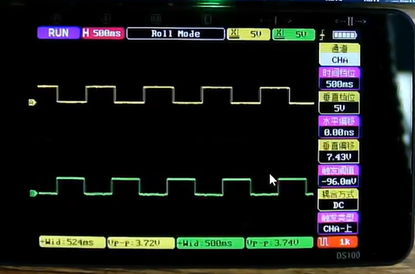
任务执行520ms
任务执行一次整个延迟还是500ms

Slide 15
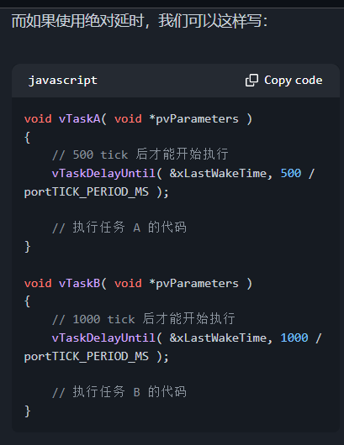
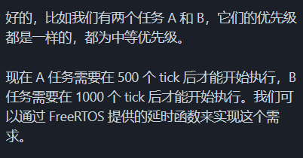
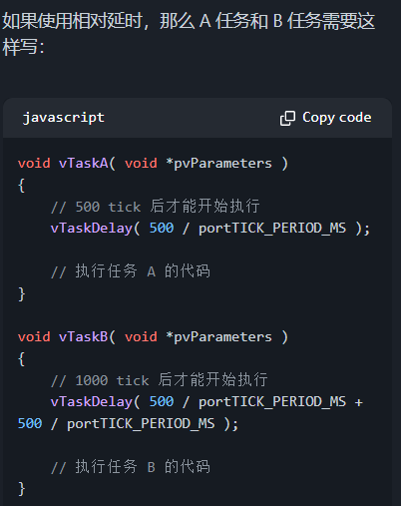
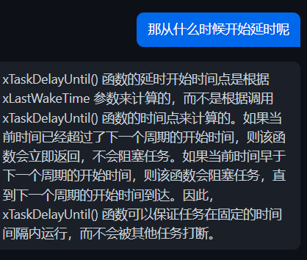
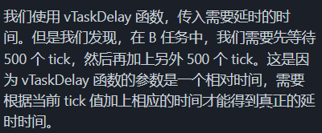
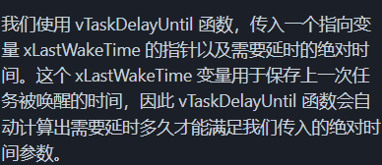

Slide 16
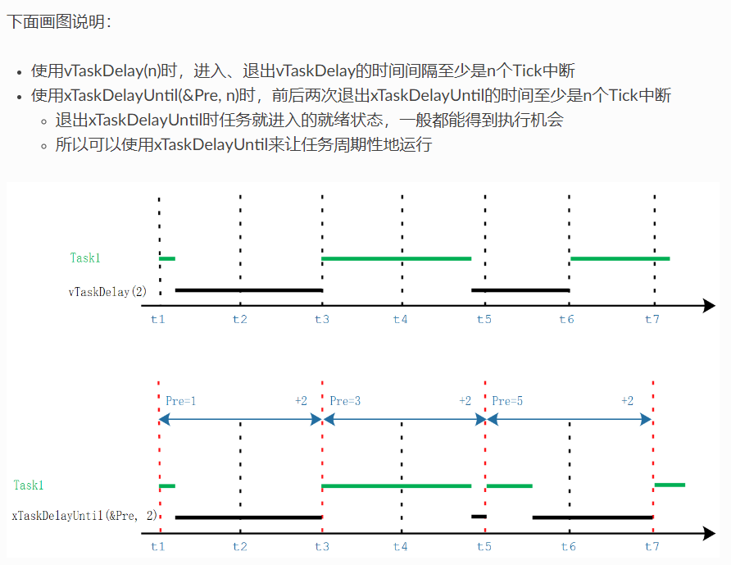

Slide 17
